Slide 1
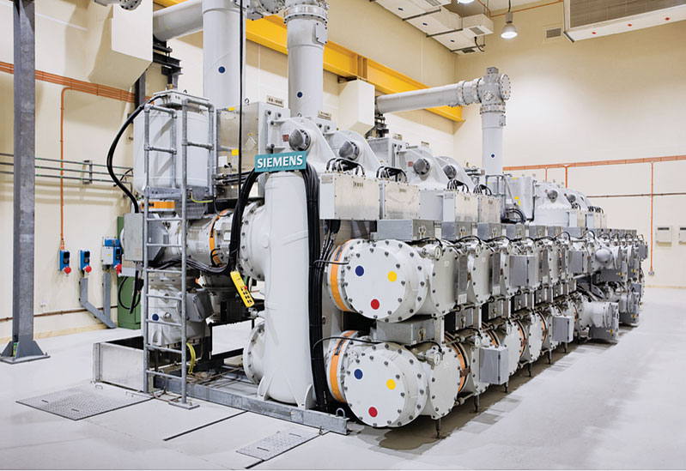
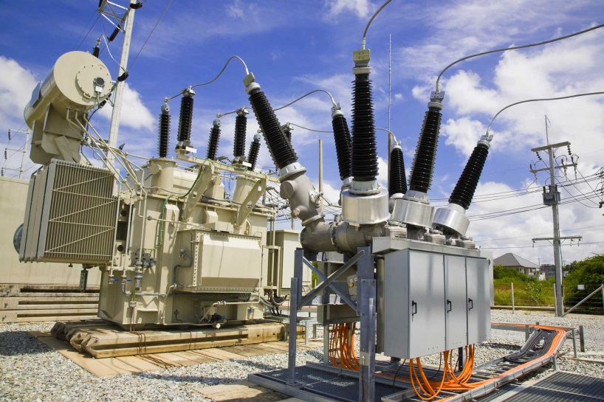
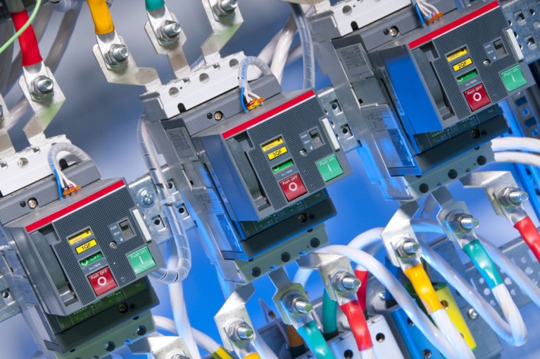
Электрооборудование промышленности
ЛЕКЦИЯ № 12 Выбор электрических двигателей и аппаратов
Автор к.т.н., доцент Сидоров А.Е.

Slide 2
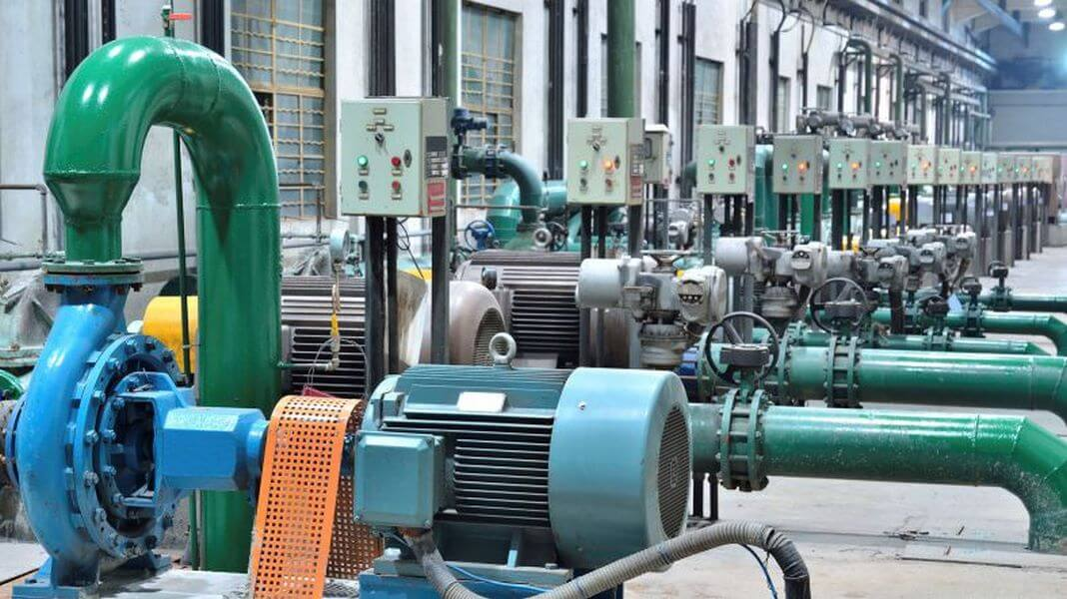
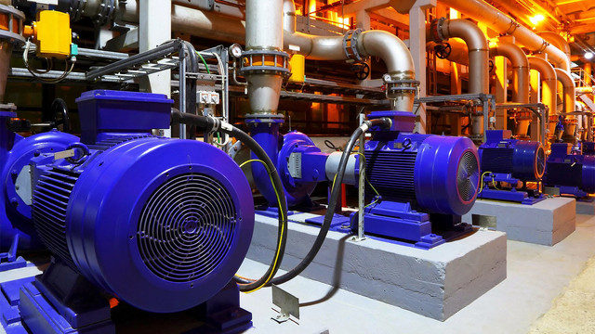
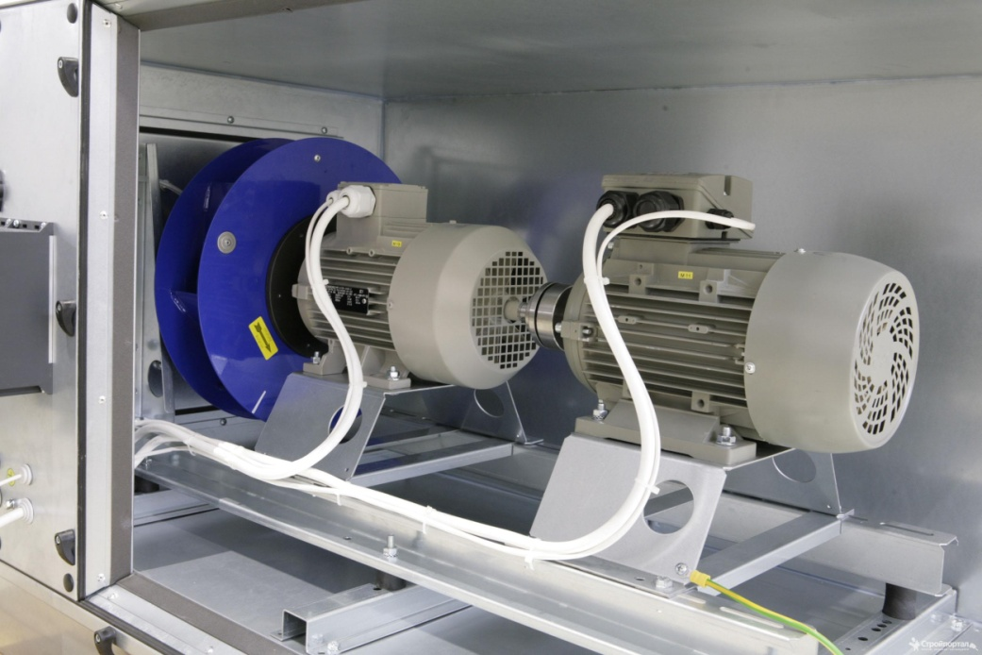
1. Электрические двигатели производственных установок

Slide 3
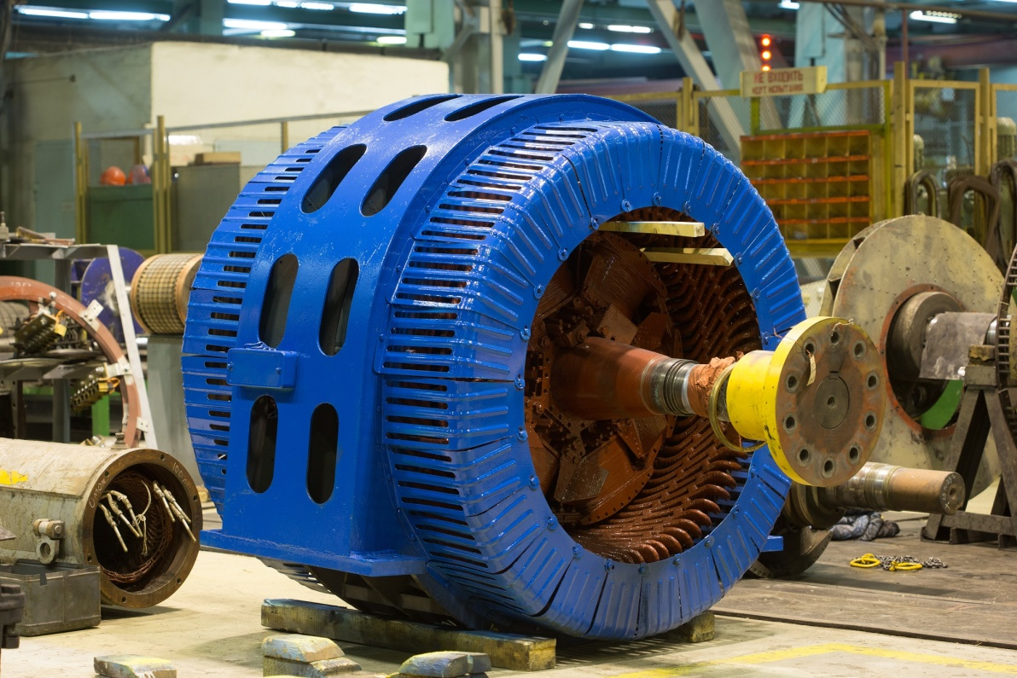
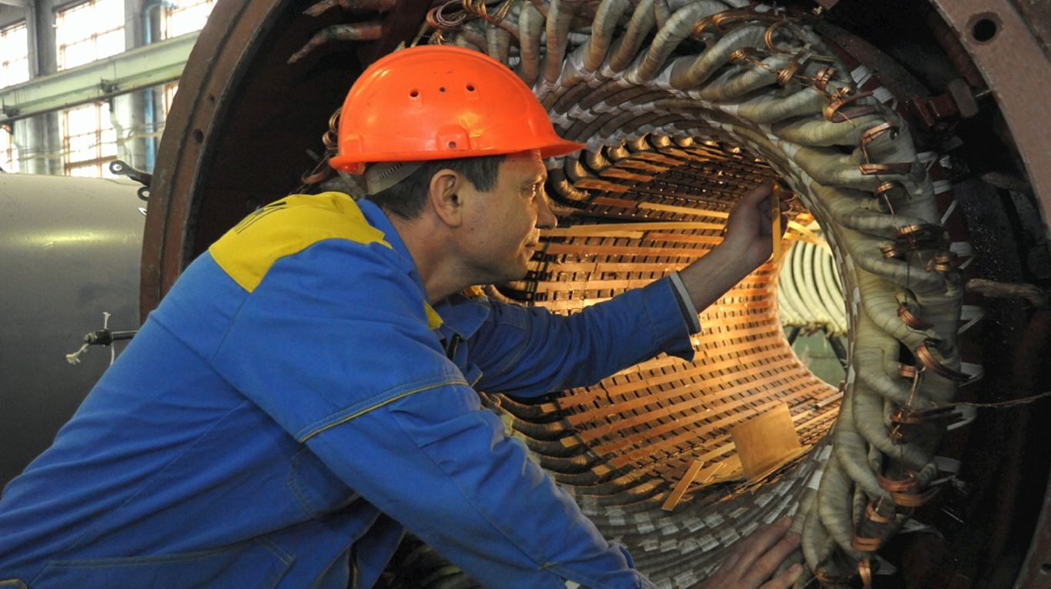
При выборе электродвигателя необходимо руководствоваться несколькими основными критериями:
вид электрического тока, питающего оборудование;
мощность электродвигателя;
режим работы;
климатические условия и другие внешние факторы.
В зависимости от используемого электрического тока двигатели делятся на две группы:
приводы постоянного тока;
приводы переменного тока.

Slide 4
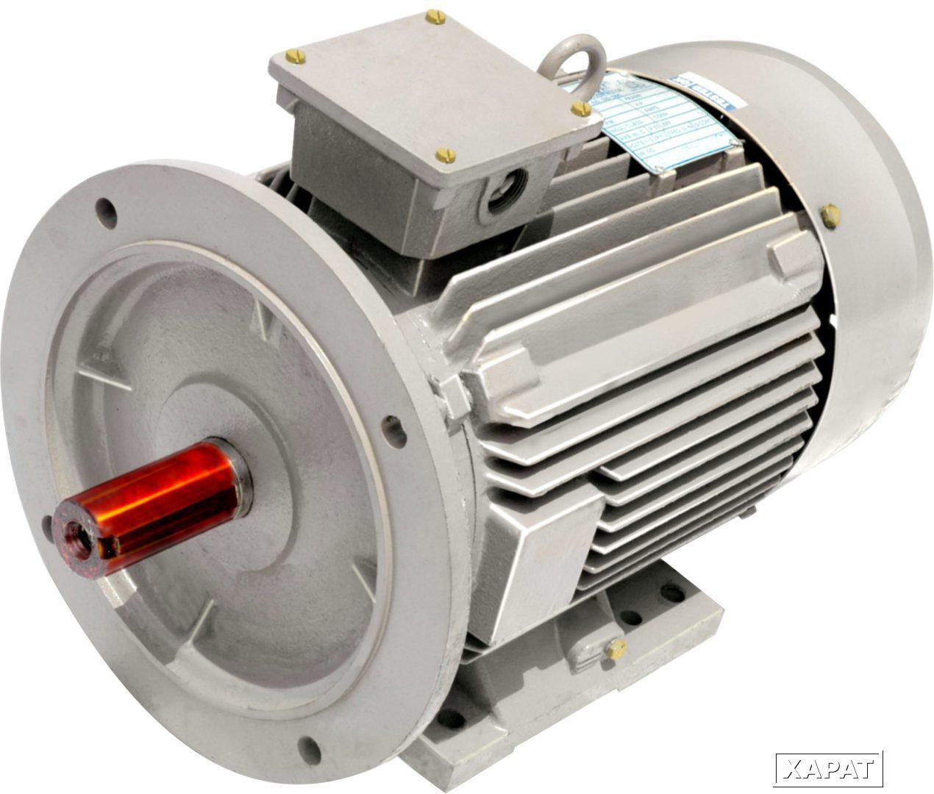
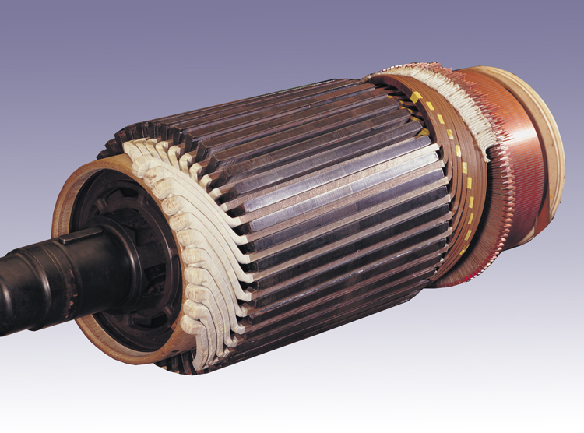
Режимы работы электродвигателей
Режим работы определяет нагрузку на электродвигатель. В некоторых случаях она остается практически неизменной, в других может изменяться. Характер предполагаемой нагрузки обязательно учитывается при выборе двигателя. Действующими стандартами предусмотрены следующие режимы эксплуатации:

Slide 5
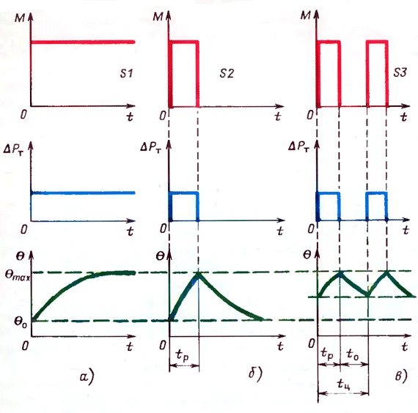
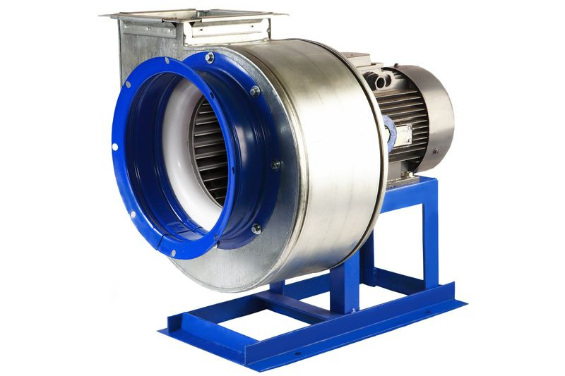
Режим S1 (продолжительный). При таком режиме эксплуатации нагрузка остается постоянной в течение всего времени, пока температура электродвигателя не достигнет необходимого значения. Мощность привода рассчитывается по формулам, приведенным ниже.

Slide 6
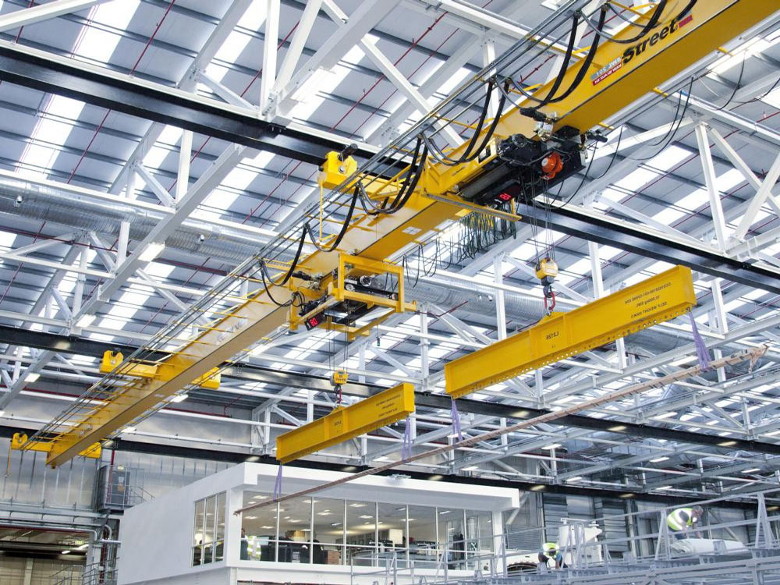
Режим S2 (кратковременный). При эксплуатации в этом режиме температура двигателя в период его включения не достигает установившегося значения. За время отключения электродвигатель охлаждается до температуры окружающей среды. При кратковременном режиме эксплуатации необходимо проверять перегрузочную способность электропривода.
По ГОСТ 189-74-74 принимается длительность периода работы ЭП с неизменной номинальной нагрузкой в кратковременном режиме 10, 30, 60 и 90 минут.
В кратковременном режиме работают электроприводы шлюзов, разного рода заслонок, вентилей и других запорных устройств, регулирующих подачу рабочего вещества (нефть, газ, вода и др.) посредством трубопровода к объекту потребления.

Slide 7
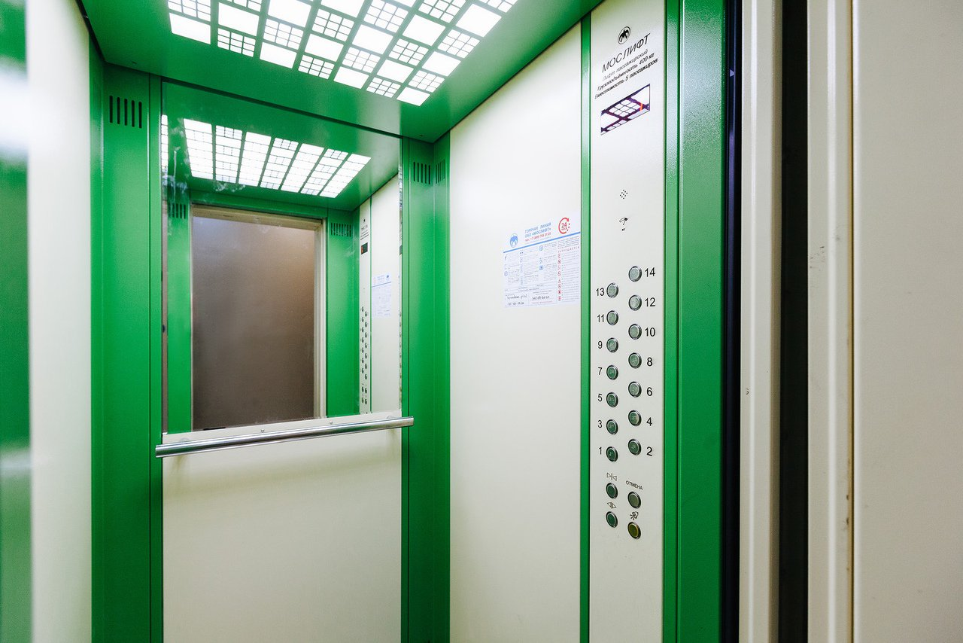
Режим S3 (повторно-кратковременный). Электродвигатель работает с периодическими отключениями. В периоды включения и отключения его температура не успевает достигнуть заданного значения или охладиться до температуры окружающей среды. При расчете мощности двигателя обязательно учитывается продолжительность пауз и потерь в переходные периоды. При выборе электродвигателя важным параметром является допустимое количество включений за единицу времени.
Примерами повторно-кратковременного режима являются работа электроприводов лифтов, подъемных кранов, экскаваторов и других устройств, для которых характерна цикличность (чередование периодов работы с паузами).

Slide 8
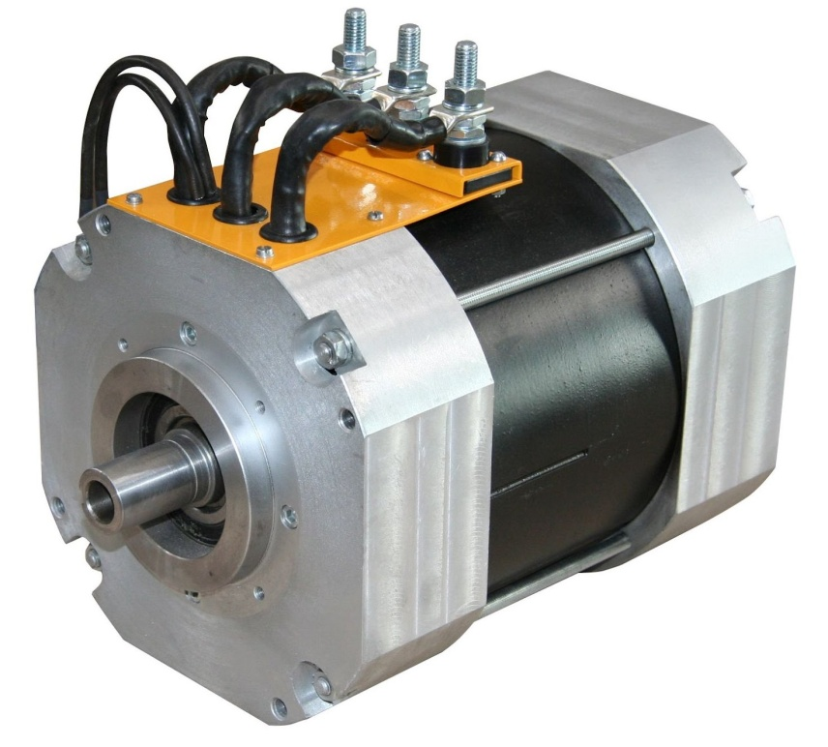
Режимы S4 (периодически-кратковременный, с частыми пусками) и S5 (периодически-кратковременный с электрическим торможением). В обоих случаях работа двигателя рассматривается по тем же параметрам, что и в режиме эксплуатации S3.
Режим S6 (периодически-непрерывный с кратковременной нагрузкой). Работа электродвигателя в данном режиме предусматривает эксплуатацию под нагрузкой, чередующуюся с холостым ходом.
Режим S7 (периодически-непрерывный с электрическим торможением)
Режим S8 (периодически-непрерывный с одновременным изменением нагрузки и частоты вращения)
Режим S9 (режим с непериодическим изменением нагрузки и частоты вращения)
Продолжительность включения 15% и 25% характеризует кратковременный режим работы. Если ПВ лежит в пределах от 25% до 60%, то это повторно-кратковременный режим работы. Если ПВ больше 60% – это длительный режим работы.

Slide 9
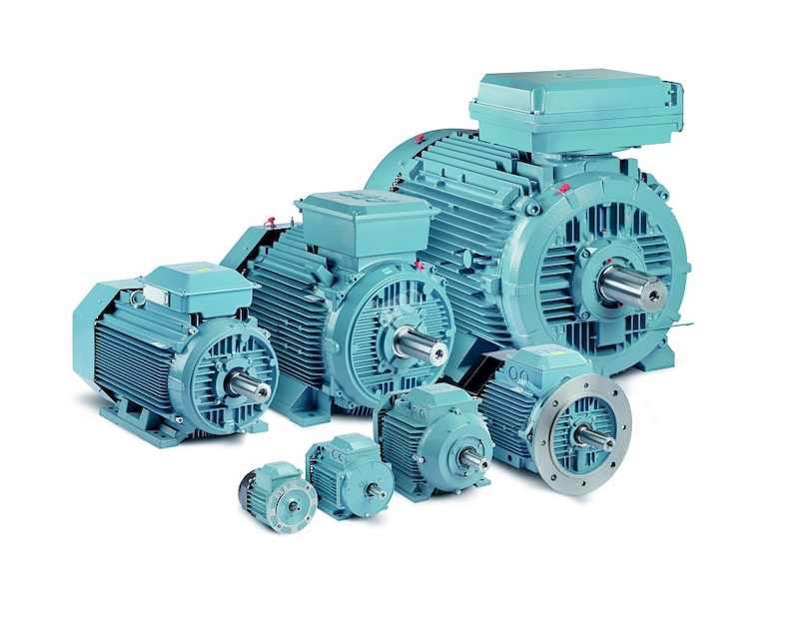
Климатические исполнения электродвигателей
При выборе электродвигателя учитываются не только его технические характеристики, но и условия окружающей среды, в которых он будет эксплуатироваться.
Современные электроприводы выпускаются в разных климатических исполнениях. Категории маркируются соответствующими буквами и цифрами:
У – модели для эксплуатации в умеренном климате;
ХЛ – электродвигатели, адаптированные к холодному климату;
ТС – исполнения для сухого тропического климата;
ТВ – исполнения для влажного тропического климата;
Т – универсальные исполнения для тропического климата;
О – электродвигатели для эксплуатации на суше;
М – двигатели для работы в морском климате (холодном и умеренном);
В – модели, которые могут использоваться в любых зонах на суше и на море.

Slide 10
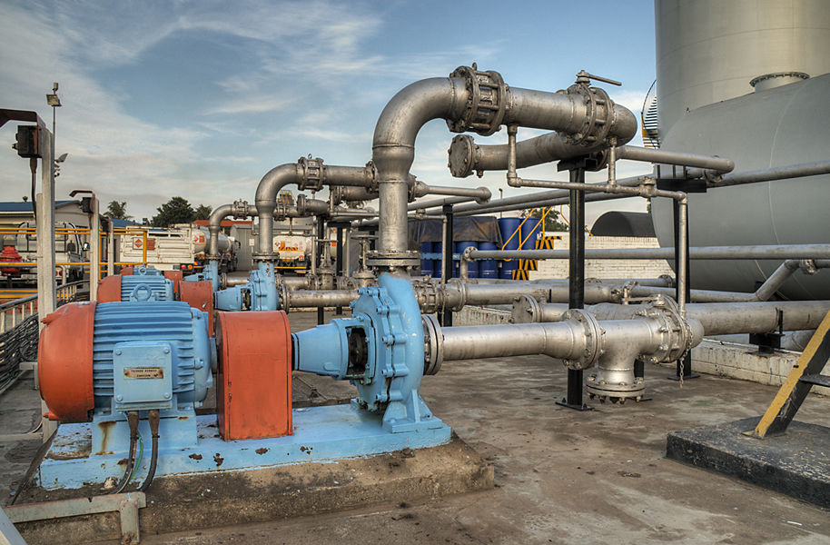
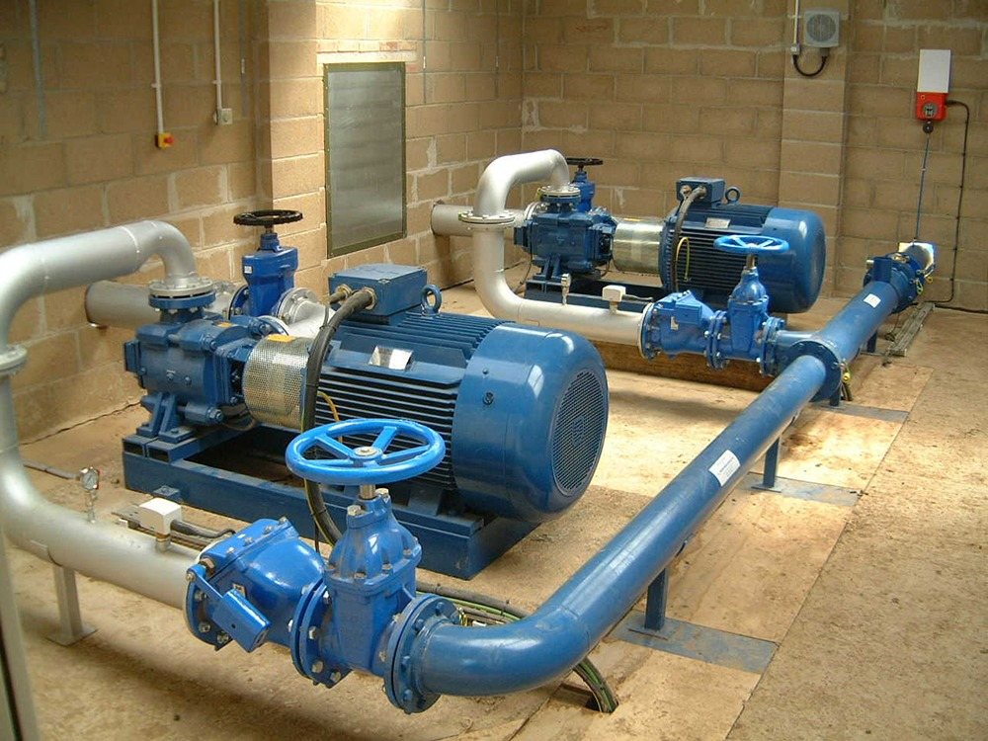
1,2
Цифры в номенклатуре модели указывают на тип ее размещения:
1 – возможность эксплуатации на открытых площадках;
2 – установка в помещениях со свободным доступом воздуха;
3 – эксплуатация в закрытых цехах и помещениях;
4 – использование в производственных и других помещениях с возможностью регулирования климатических условий (наличие вентиляции, отопления);
5 – исполнения, разработанные для эксплуатации в зонах повышенной влажности, с высоким образованием конденсата.
3,4,5

Slide 11
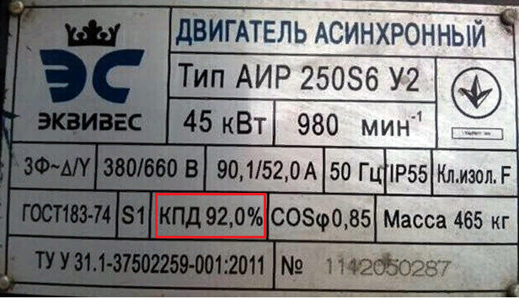
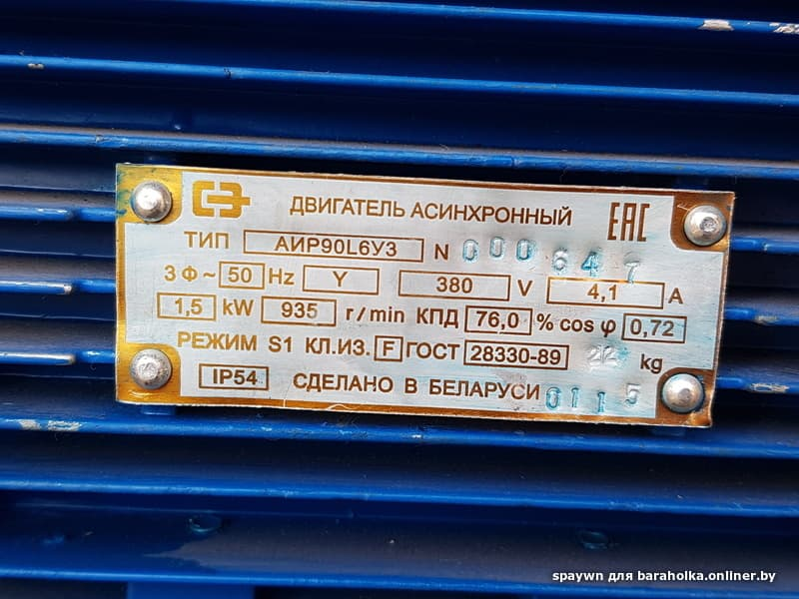

Slide 12
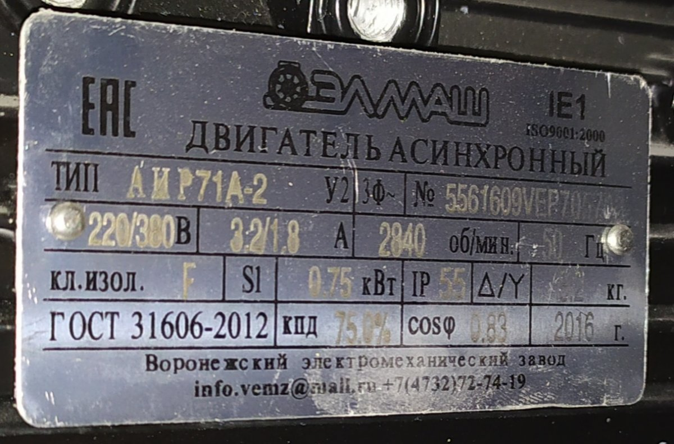

Slide 13
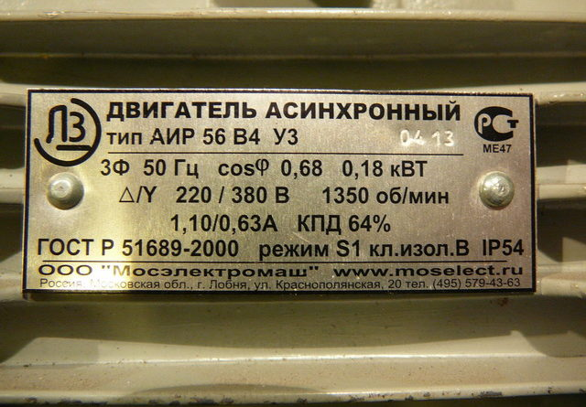

Slide 14
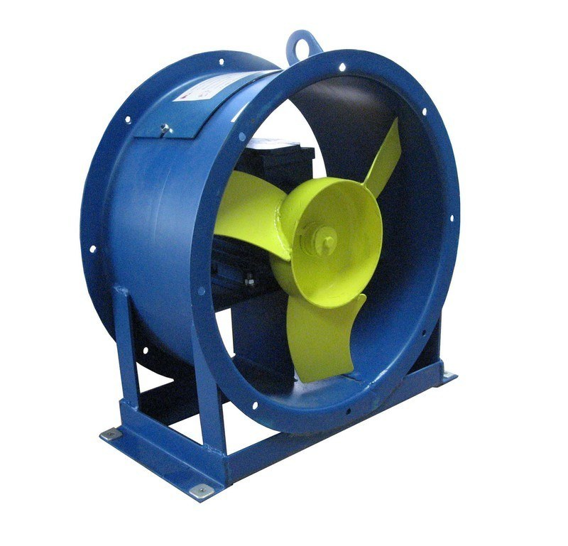
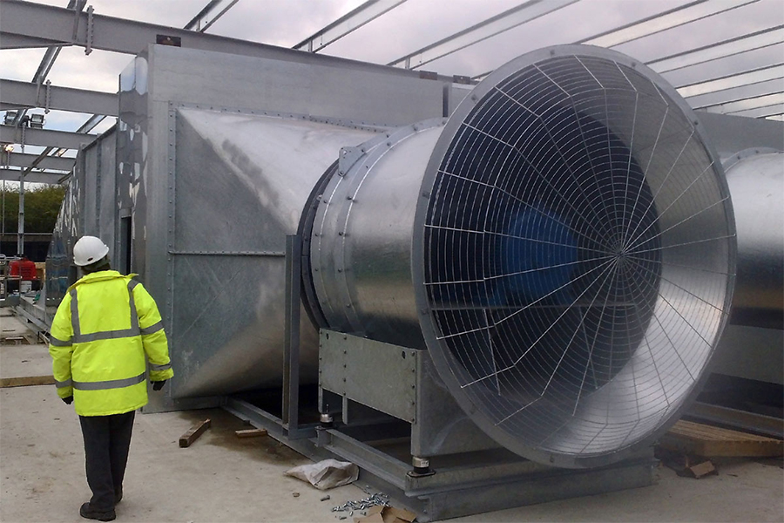
В общем случае для квалифицированного подбора электродвигателя должна быть известна нагрузочная диаграмма механизма. Однако, в случае постоянной или слабо меняющейся нагрузки без регулирования скорости достаточно рассчитать требуемую мощность по теоретическим или эмпирическим формулам, зная рабочие параметры нагрузки. Ниже приведены формулы для расчета мощности двигателя P₂ [кВт] некоторых механизмов.
1. Вентилятор
где Q [м³/с] – производительность вентилятора,
Н [Па] – давление на выходе вентилятора,
η_{вент}, η_{пер} – КПД вентилятора и передаточного механизма,
k_{з} – коэффициент запаса.

Slide 15
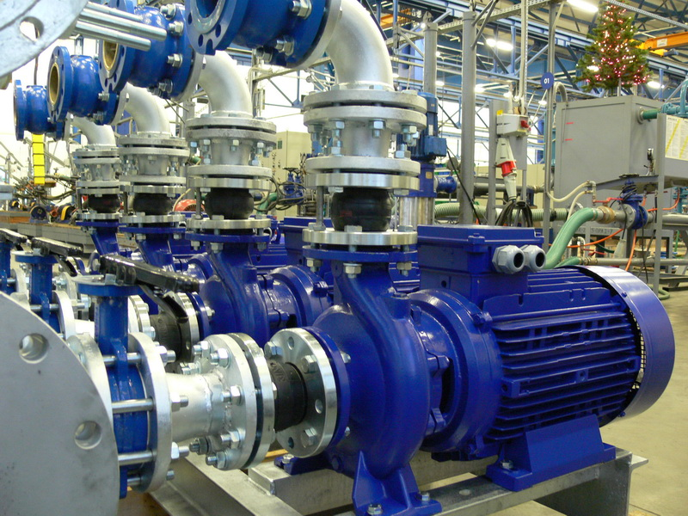
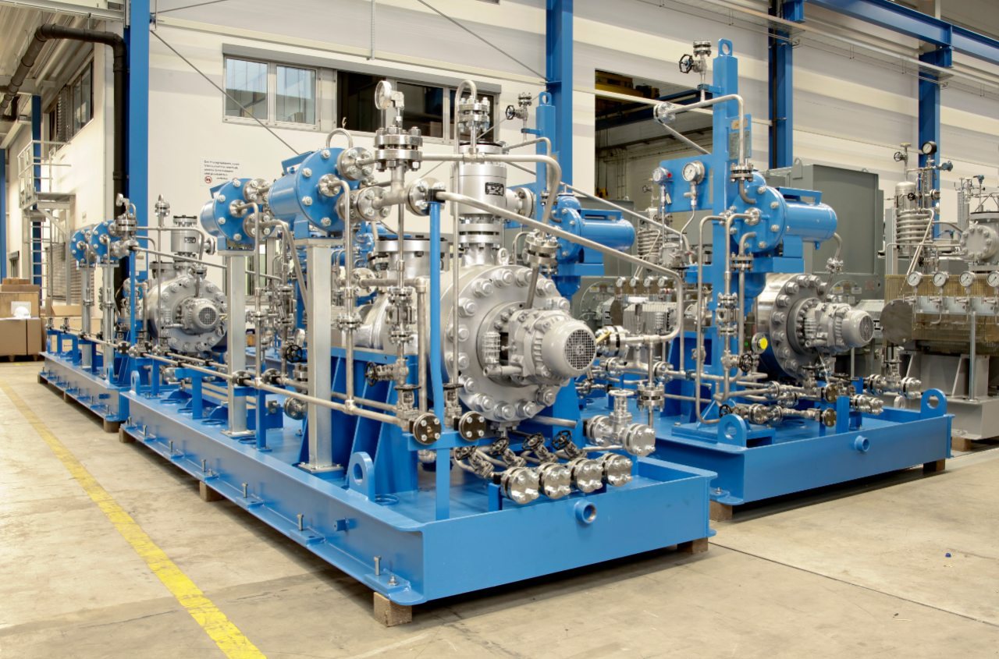
2. Насос
где Q [м³/с] – производительность насоса,
g=9,8 м/с² – ускорение свободного падения,
H [м] – расчетная высота подъема,
ρ [кг/м³] – плотность перекачиваемой жидкости,
η_{нас}, η_{пер} – КПД насоса и передаточного механизма,
k_{з} – коэффициент запаса.

Slide 16
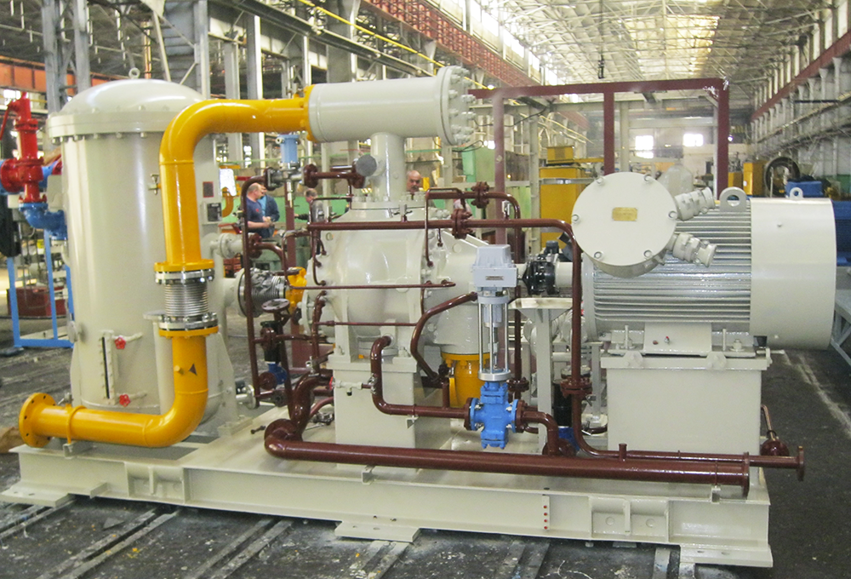
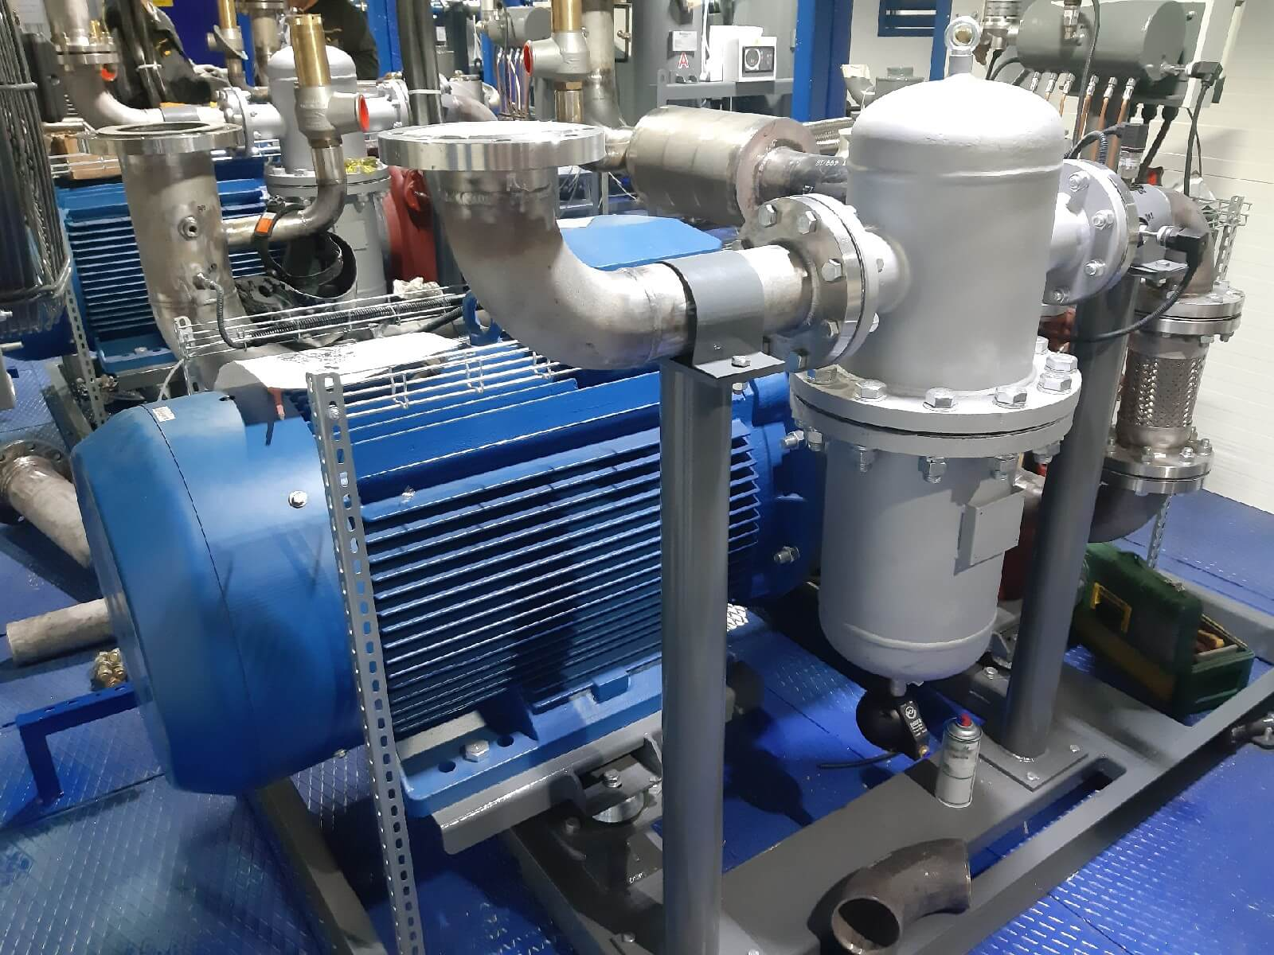
3. Поршневой компрессор
где Q [м³/с] – производительность компрессора,
А [Дж/м³] – работа изотермического и адиабатического сжатия атмосферного воздуха объемом 1 м³ давлением 1,1·10⁵ Па до требуемого давления,
η_{компр}, η_{пер} – КПД компрессора и передаточного механизма соответственно,
k_{з} – коэффициент запаса.

Slide 17
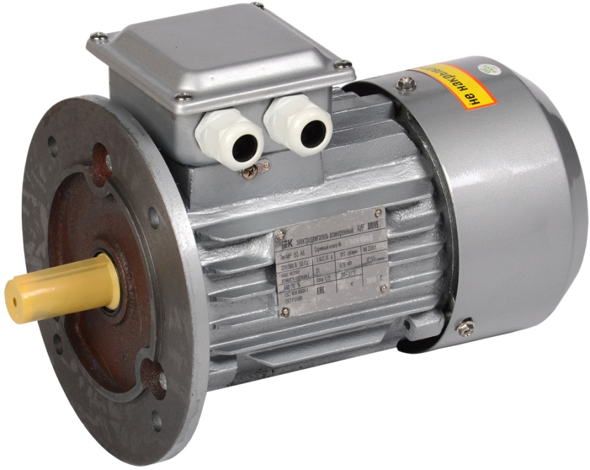
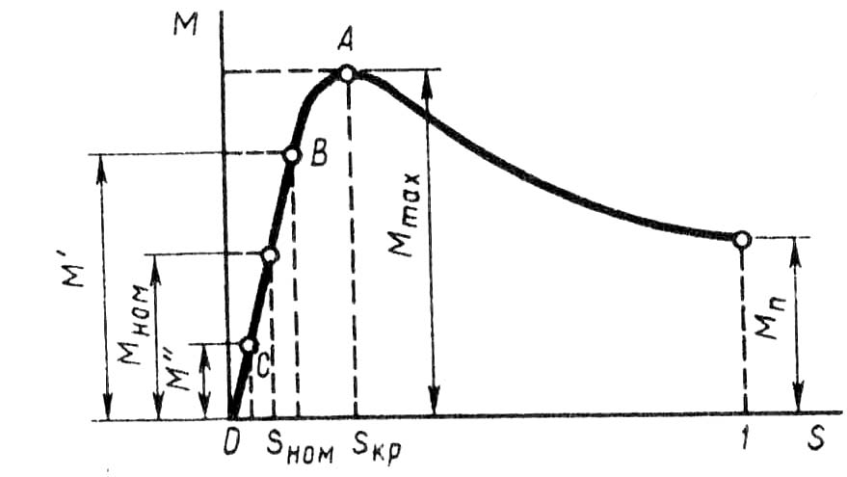
Кроме того, необходимо сопоставить пусковой момент двигателя (особенно в случае асинхронного с короткозамкнутым ротором) и рабочего механизма, так как некоторые механизмы имеют повышенное сопротивление в момент трогания.
Развиваемый электродвигателем момент M [Нм] и полезная мощность на валу Р₂ [кВт] связаны следующим соотношением

Slide 18
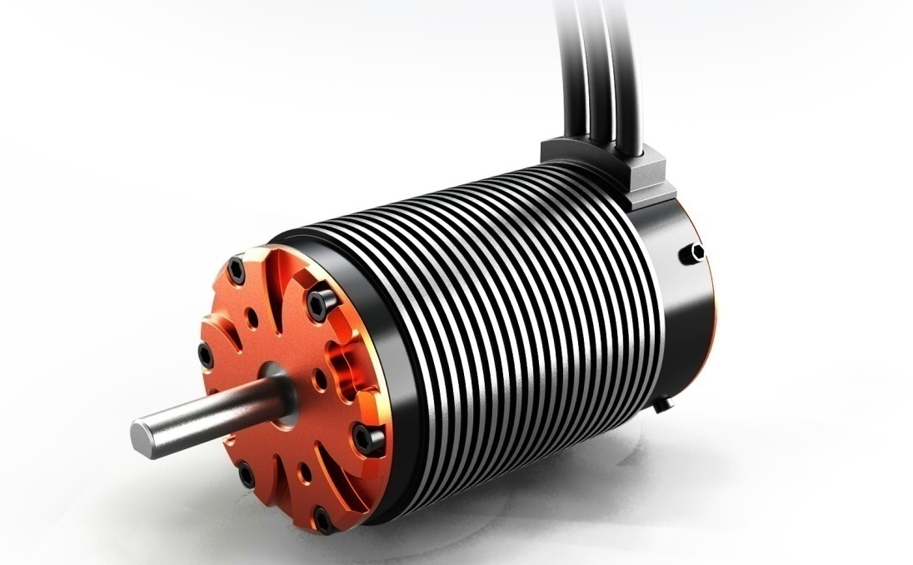
Электродвигатель необходимо выбирать таким образом, чтобы его номинальная мощность Р_{ном.} соответствовала мощности приводного механизма Р_{мех.}, то есть должно соблюдаться условие
Номинальная мощность электродвигателей повторно-кратковременного режима работы (краны, подъемники и т. п.) определяется по формуле
где Р_{п} - номинальная активная мощность электродвигателя при паспортной продолжительности включения ПВ_{п}, выраженной в относительных единицах.

Slide 19
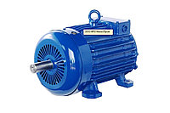
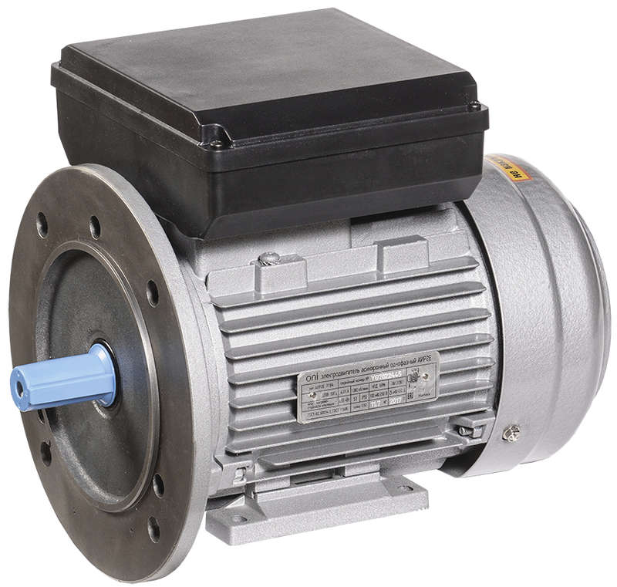
В подъемно-транспортных устройствах (кранах, кран-балках и т. д.), как правило, должны применяться специальные крановые электро­двигатели с короткозамкнутым ротором серии MTKF или с фазным ротором серии MTF, имеющие паспортное значение продолжительности включения ПВ_{п} = 40 %.
При выборе электродвигателя по частоте вращения необходимо учитывать скорость вращения приводимого в движение механизма. Обычно применяются двигатели с частотой вращения 1500 мин⁻¹. Для нерегулируемых приводов следует широко применять асинхронные электродвигатели переменного тока серии АИР.

Slide 20
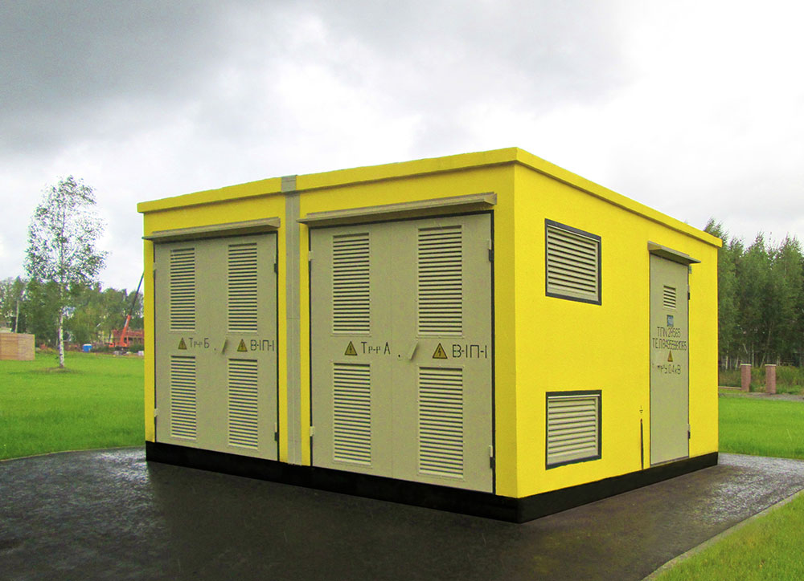
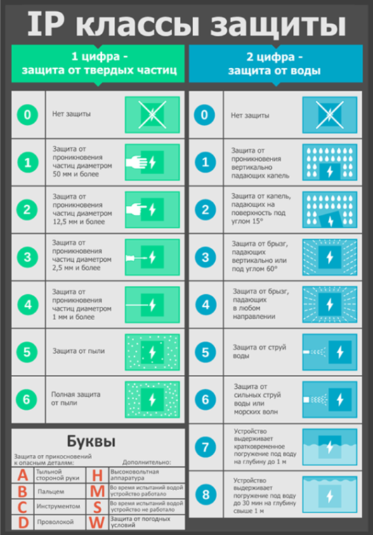
При использовании электродвигателей напряжением 6-10 кВ, не требующих регулирования частоты вращения, в первую очередь следует применять синхронные двигатели. Отказ от их установки должен быть обоснован. Напряжение 6 кВ может быть, получено от отдельных промежуточных трансформаторных подстанций 10/6 кВ.
Загрузка синхронных электро­двигателей должна быть, как правило, меньше 85 %. Это увеличивает их располагаемую реактивную мощность, используемую для компенсации реактивных нагрузок потребителей.
Электродвигатели, устанавливаемые в помещениях с нормальной средой, как правило, должны иметь исполнение IP23 или IP44.

Slide 21
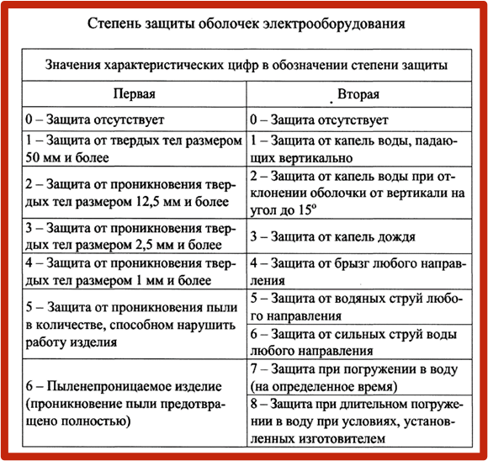
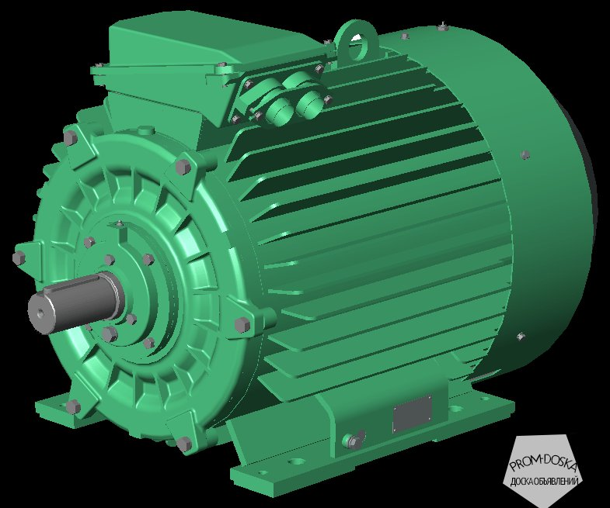
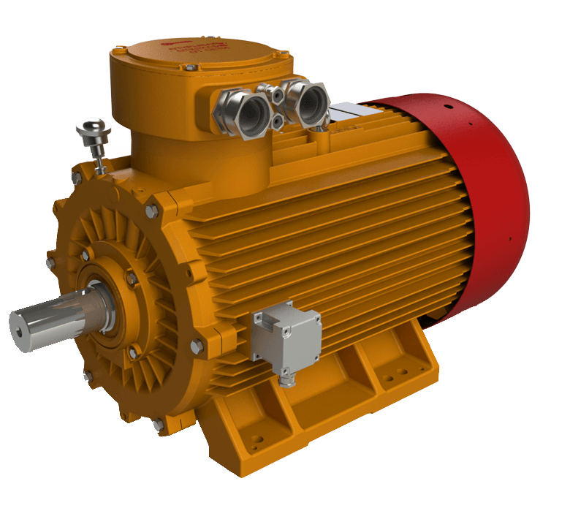
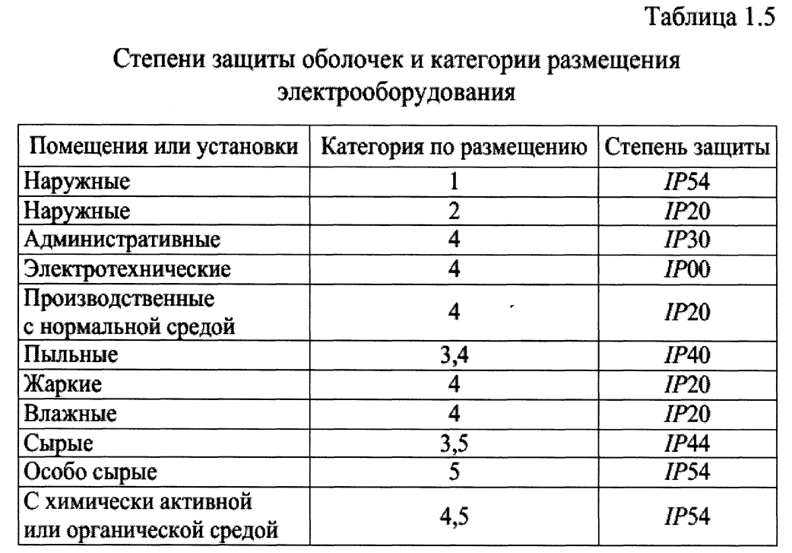
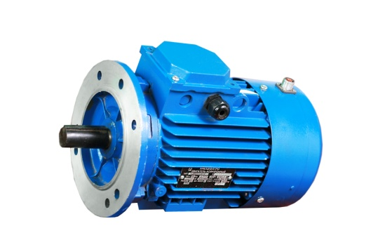

Slide 22
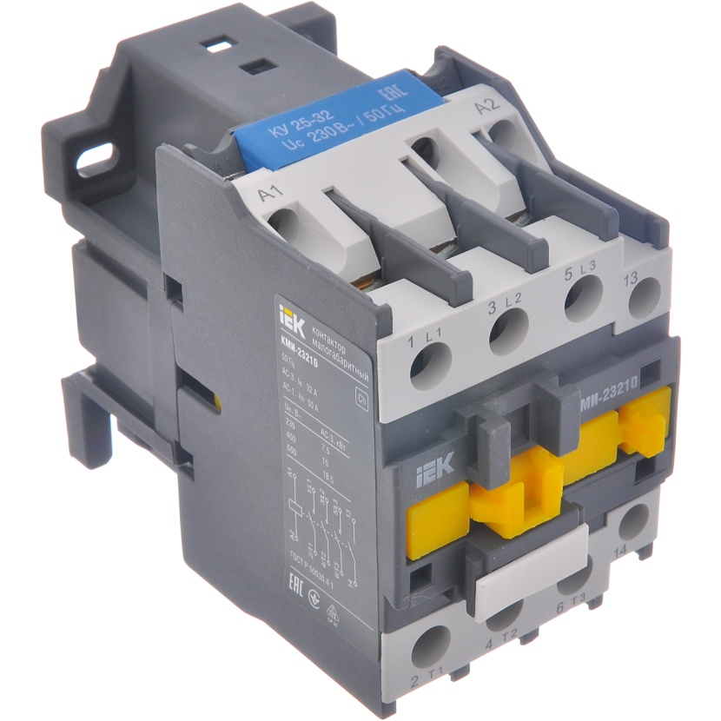
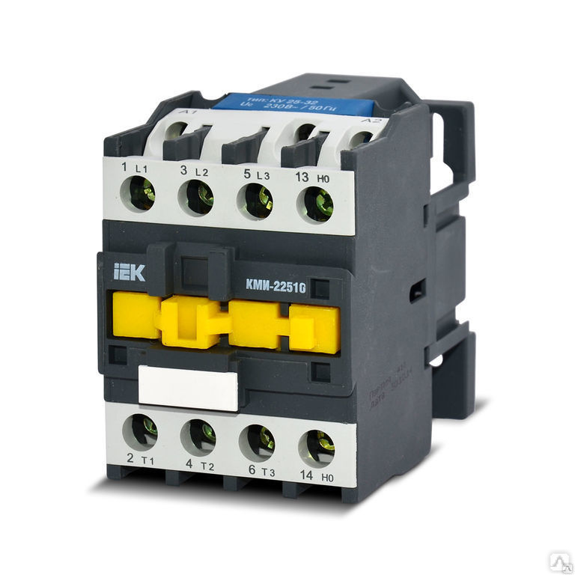
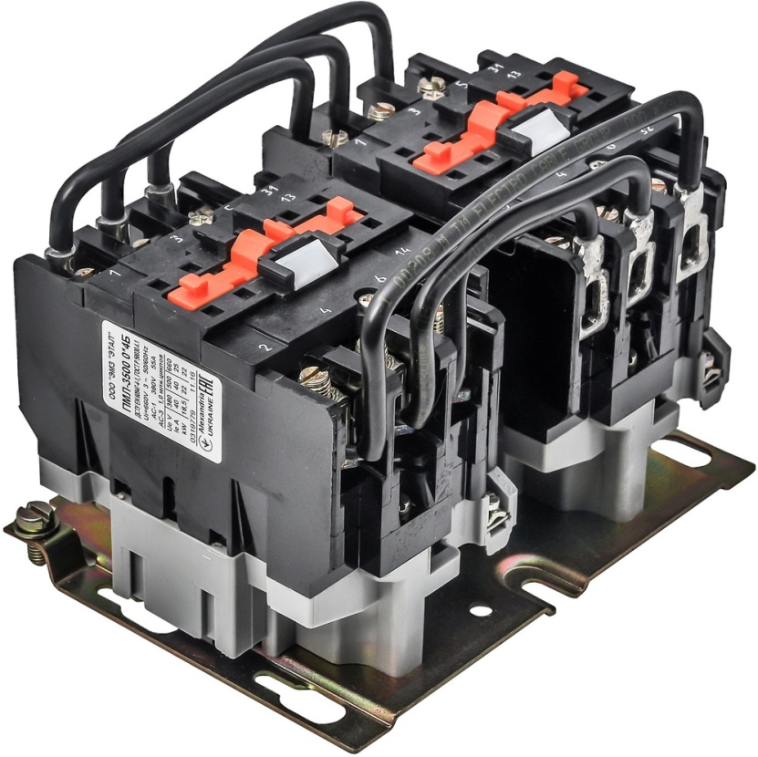
2.Магнитные пускатели и контакторы

Slide 23
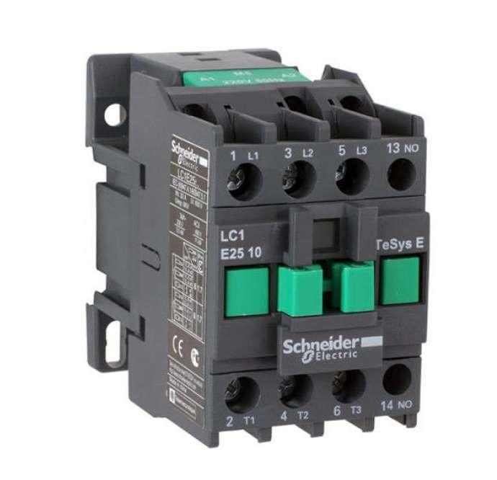
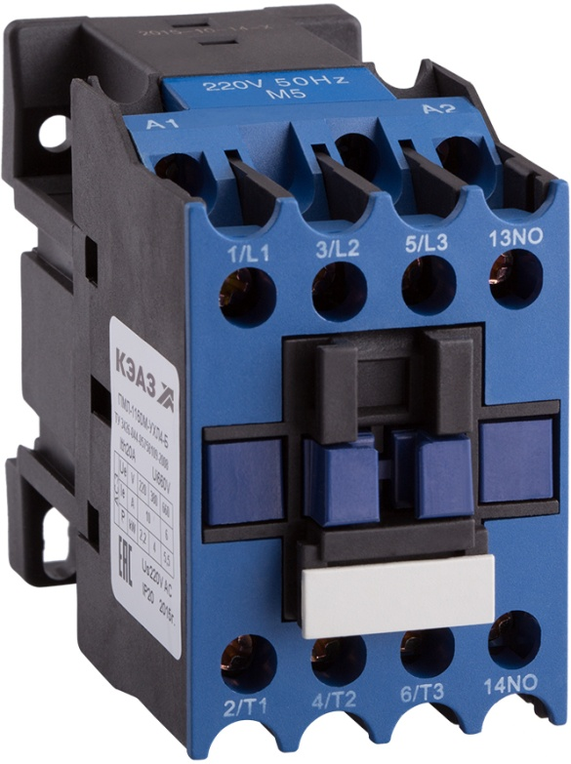
Магнитные пускатели и контакторы должны выбираться по следующим основным техническим параметрам:
назначению и области применения;
роду тока, количеству и исполнению главных и
вспомогательных контактов;
номинальному напряжению и току главной цепи;
категории применения;
режиму работы;
климатическому исполнению и категории размещения;
механической и коммутационной износостойкости;
номинальному напряжению и потребляемой мощности включающих катушек.

Slide 24
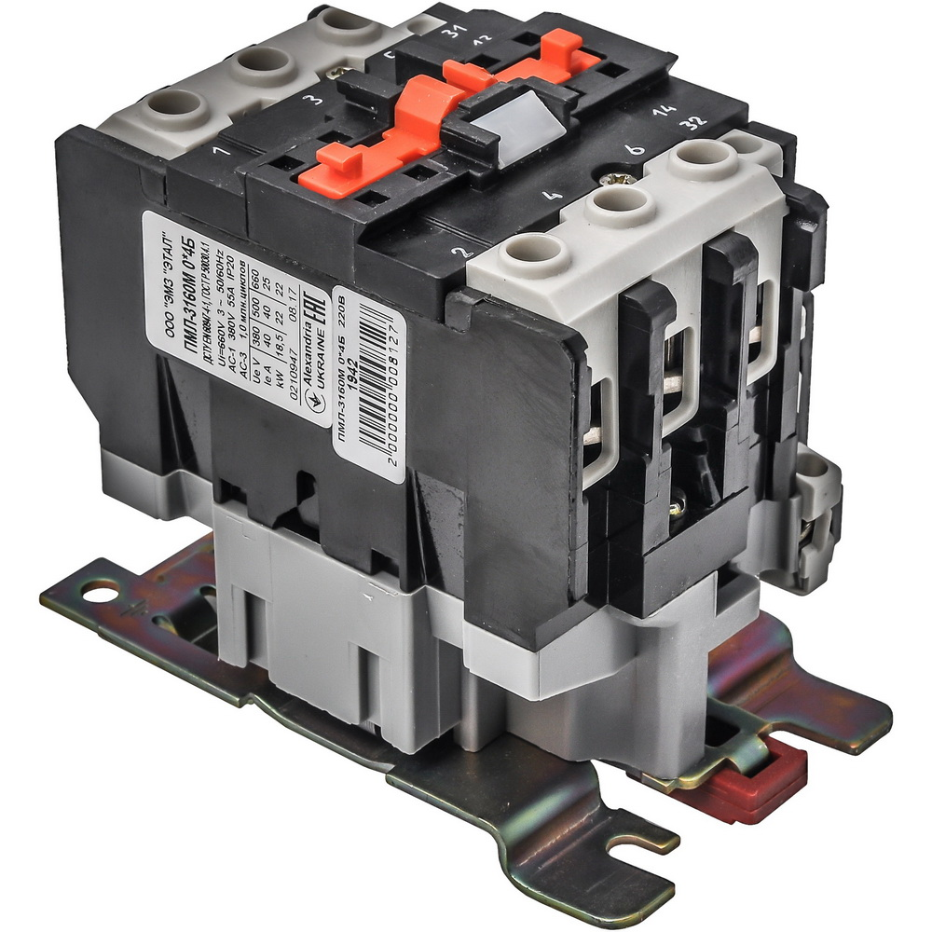
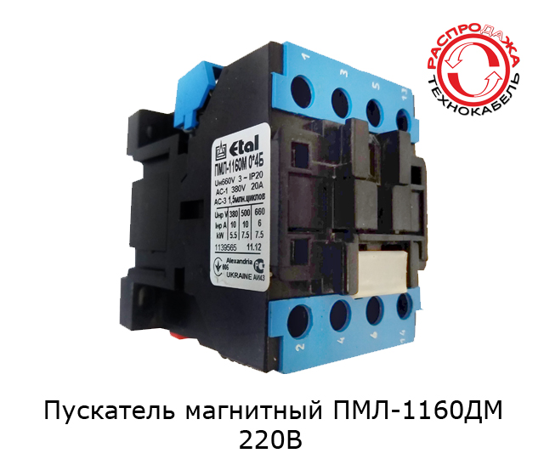

Slide 25
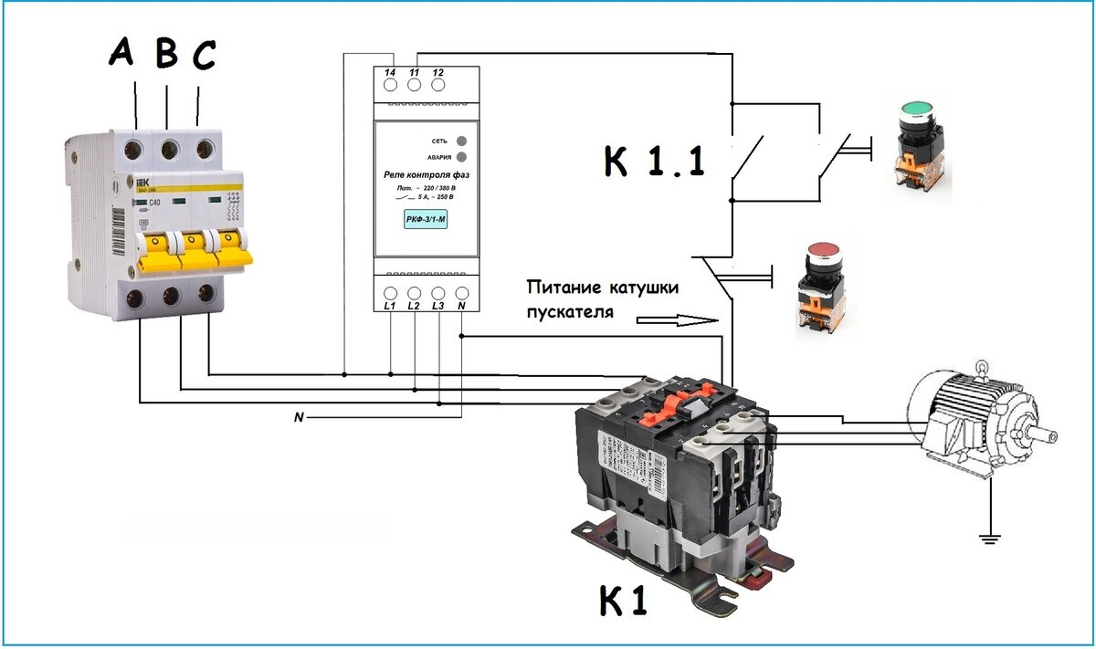
Пускатель, не имеющий теплового реле, выбирается так, чтобы его номинальный ток I_{ном п} не превышал номинальный ток электро­двигателя I_{НОМ}:
Номинальный ток электродвигателя трехфазного тока (в амперах) определяется по формуле
где Р_{ном} - номинальная мощность двигателя, кВт;
Uном - номинальное напряжение, кВ;
cos φ_{ном} - номинальный коэффициент мощности;
η_{ном} - КПД электродвигателя при номинальной
нагрузке, отн. ед.

Slide 26
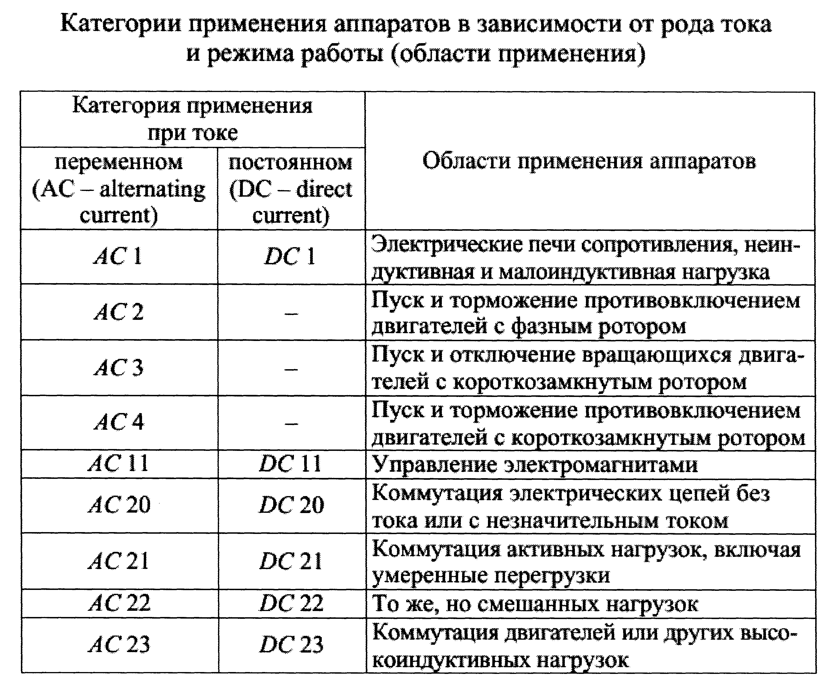
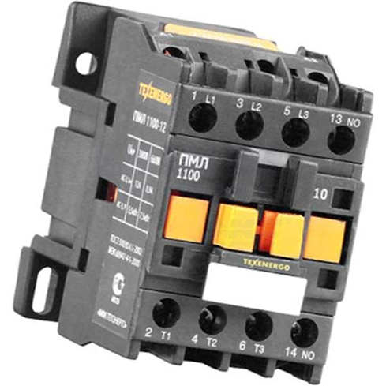
Значение I_{НОМ П} зависит от степени защиты корпуса и режима работы пускателя. Например, в режиме АС4 номинальные токи в 2,5-3,8 раза меньше, чем в режиме АСЗ.

Slide 27
Как правило, в пускатель, помимо контактора, встроены тепловые реле. В этом случае номинальный рабочий ток пускателя I_{ном Р} определяется максимальной установкой теплового элемента реле, примененного в пускателе.
Например, пускатель типа ПМЛ221002 с номинальным током 22 А и с номинальным током теплового реле 25 А при среднем значении тока теплового элемента 16 А с пределами регулирования тока несрабатывания 13-18 А имеет I_{H0M p} = 18 А. Следовательно, при выборе пускателя с тепловым реле необходимо соблюдать условие
Для нагревательного элемента теплового реле устанавливается среднее значение тока I_{ср э} и пределы регулирования тока несрабатывания, которые обычно равны (0,75-1,25) I_{ср э}.

Slide 29
ВСЕМ СПАСИБО.

